Slide 1
Готовность педагогических и иных работников к реализации инклюзивного образования
Елизавета Александровна Рузанкина
зав.отделением инклюзивного образования
ГБПОУ НСО «Новосибирский профессионально-педагогический колледж»

Slide 2
Постановка проблемы
Подготовка кадров для инклюзивного образования
«Профессиональная неготовность кадров является основной проблемой развития инклюзии в образовании сегодня и требует развития определенной системы, ориентированной на изучение и распространение успешного опыта» (Алехина С.В. «Подготовка педагогических кадров для инклюзивного образования» )

Slide 3
Решения
Комплексная работа (повышение квалификации, стажировки, обмен опытом, участие в научно-практических, методических семинарах и конференциях и т. д.)
Формирование инклюзивной компетентности педагога
Создание системы наставничества в учебном заведении

Slide 4
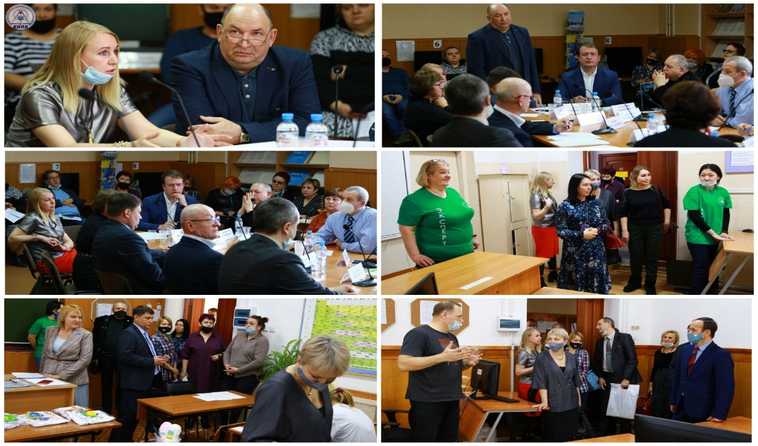
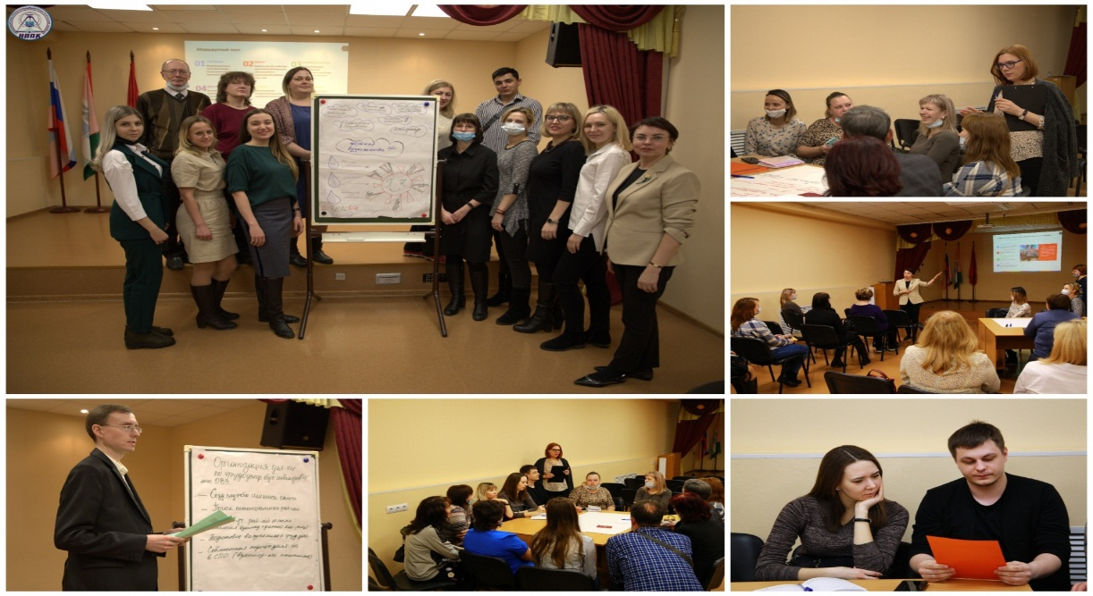
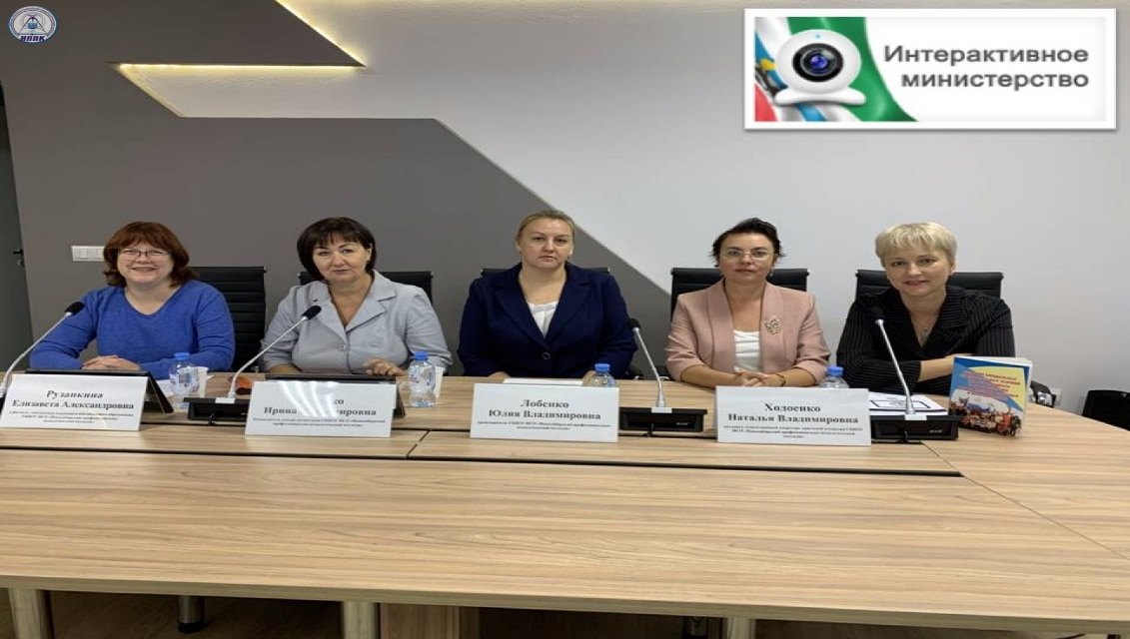
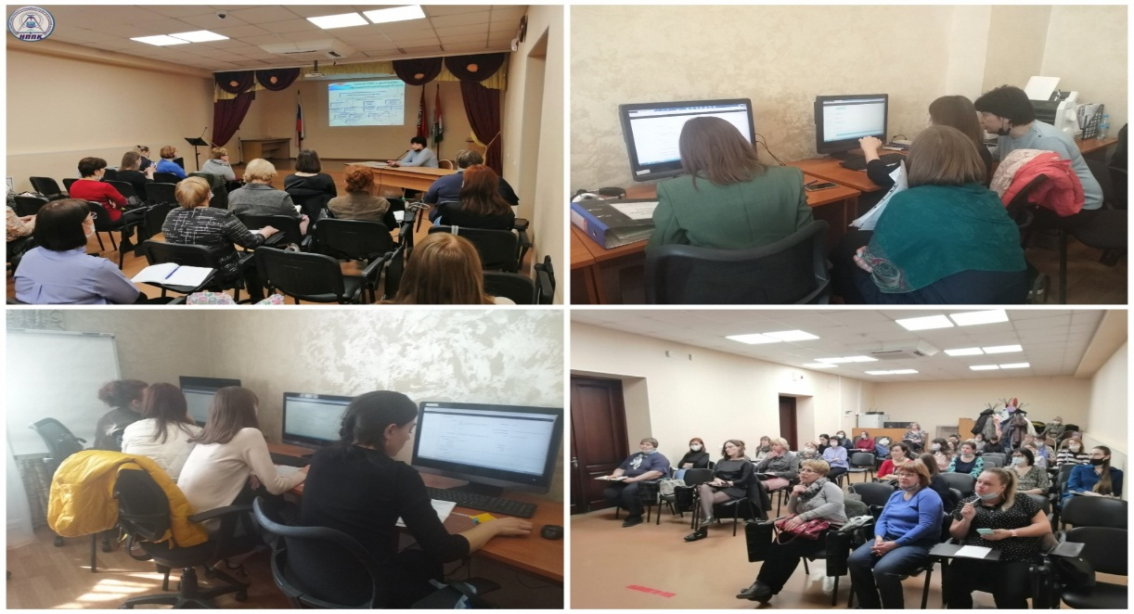
Совместная работа

Slide 5
Понятие инклюзивной компетентности педагога
Инклюзивная компетентность - интегративное личностное образование, обуславливающее способность осуществлять профессиональные функции в процессе инклюзивного обучения, учитывая разные образовательные потребности учащихся и обеспечивая включение ребенка с ограниченными возможностями здоровья в среду общеобразовательного учреждения, создавая условия для его развития и саморазвития (Хафизуллина И.Н.)
Инклюзивная компетентность педагога включает совокупность взаимосвязанных компонентов: мотивационного, когнитивного, деятельностного и рефлексивного

Slide 6
Компоненты инклюзивной компетентности
Мотивационно-ценностный компонент: гуманистическое мировоззрение и толерантное отношение с безусловным принятием лиц с ОВЗ; знание и принятие гуманистических ценностей профессиональной деятельности и ценностей социокультурной парадигмы образования лиц с ОВЗ
Когнитивный компонент: профессиональное самосознание учителем «образа Я в инклюзивной среде» как профессионала-педагога
Рефлексивный компонент: постоянный самоанализ педагогом своей деятельности и самосовершенствование

Slide 7
Компоненты инклюзивной компетентности
Деятельностный компонент:
разработка и реализация адаптированных образовательных программ для обучающихся с ОВЗ в инклюзивных классах;
подбор и адекватное использование современных образовательных технологий, методов и средств для совместного обучения школьников с ОВЗ;
взаимодействие со специалистами по разработке и корректировке индивидуальной программы развития, образования и коррекционной работы на основе психолого-педагогической диагностики лиц с ОВЗ;
изучение затруднений освоения образовательной программы обучающихся с ОВЗ;
консультирование лиц с ОВЗ и родителей по проблемам образования и самоопределения

Slide 8
Наставничество в инклюзии
Наставничество как практика обучения, передачи знаний и навыков, адаптации молодого специалиста к рабочему месту, коллективу, производственной среде
Разные уровни наставничества: педагог – педагог, педагог – студент, студент – студент
Наставничество как эффективный инструмент для подготовки начинающих педагогов к работе с обучающимися с инвалидностью и ограниченными возможностями здоровья
Целенаправленное педагогическое взаимодействие, организованное в рамках системы наставничества, способствует формированию инклюзивной компетентности педагогов

Slide 9
Контакты
НОВОСИБИРСКИЙ ПРОФЕССИОНАЛЬНО-ПЕДАГОГИЧЕСКИЙ КОЛЛЕДЖ
сайт: http://www.nppk54.ru/
e-mail: ppk54@yandex.ru
Приемная, тел. 314-93-66
Отделение инклюзивного образования, тел. 314-18-70

